Slide 1
Современные средства профилактики и обработки пролежней
Кафедра сестринского дела и клинического ухода
Выполнили: студенты 123 группы лечебного факультета
«Санитары года»
Руководитель: Бахшиева Светлана Алексеевна

Slide 2
Расширить свои знания в теме обработки пролежней и современных средствах профилактики
Цель

Slide 3
Задачи
Усовершенствование выполнения обработки пролежней
Получение информации о современных средствах профилактики пролежней

Slide 4
Пролежни

Slide 5
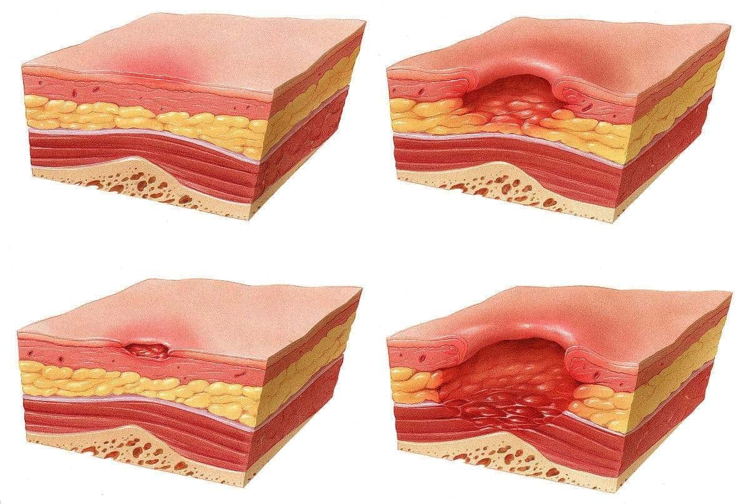
Пролежни -
некроз мягких тканей в результате постоянного давления, сопровождающегося местными нарушениями кровообращения и нервной трофики

Slide 6
Причины возникновения
Недостаточный уход за больным
Слишком большой или слишком малый вес пациента
Сухость кожи
Недержание мочи или кала
Заболевания, приводящие к нарушению трофики (питания) тканей
Анемия
Ограниченная подвижность
Повышение или понижение температуры тела
Недостаточное белковое питание

Slide 7
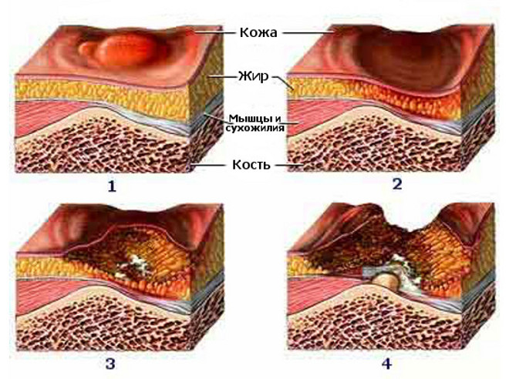
Стадии пролежней

Slide 8
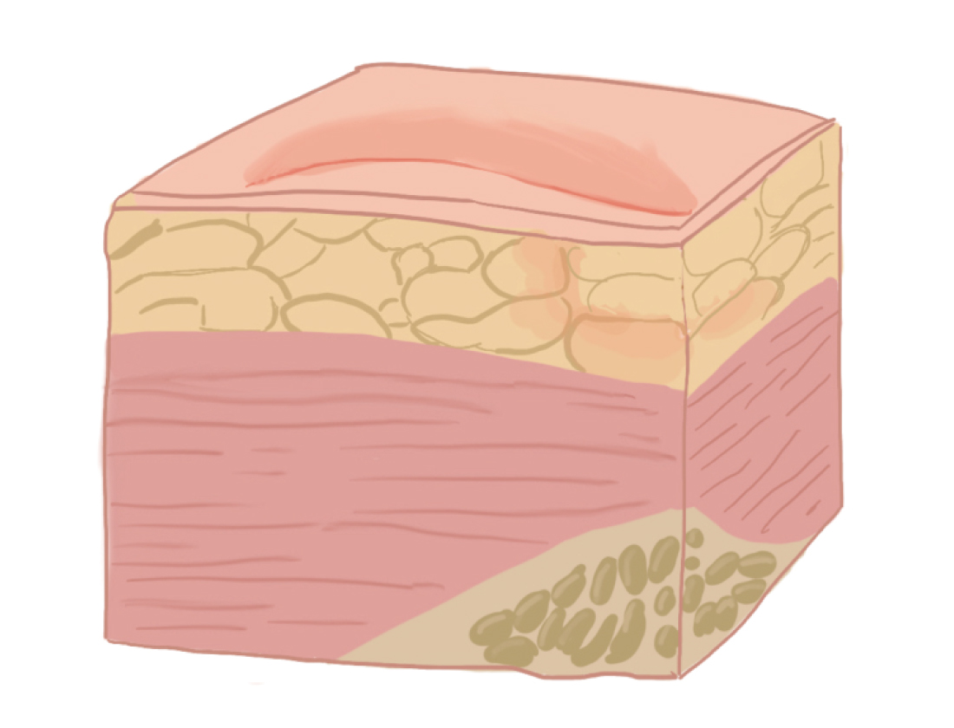
Стадии пролежней
Степень I:
Кожный покров не нарушен. Устойчивая гиперемия, не проходящая после прекращения давления

Slide 9
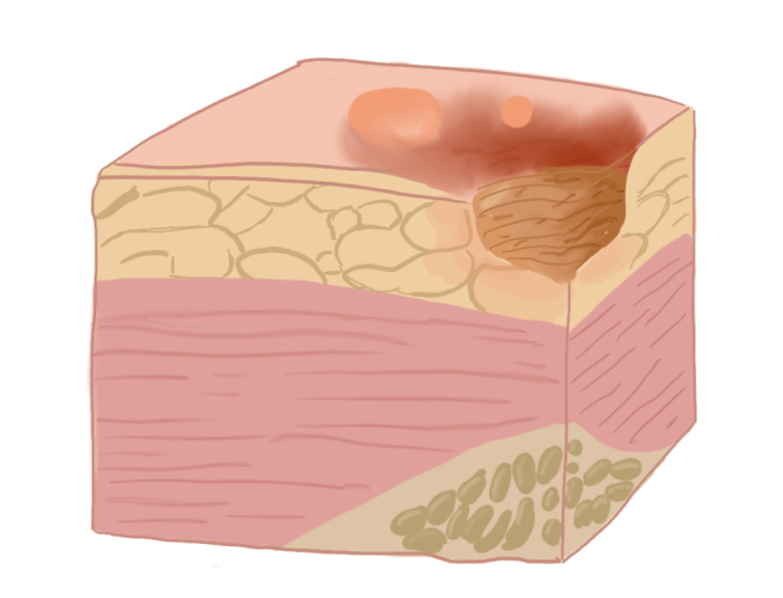
Стадии пролежней
Степень II:
Поверхностное (неглубокое) нарушение целостности кожных покровов с распространением на подкожную клетчатку. Стойкая гиперемия. Отслойка эпидермиса.

Slide 10
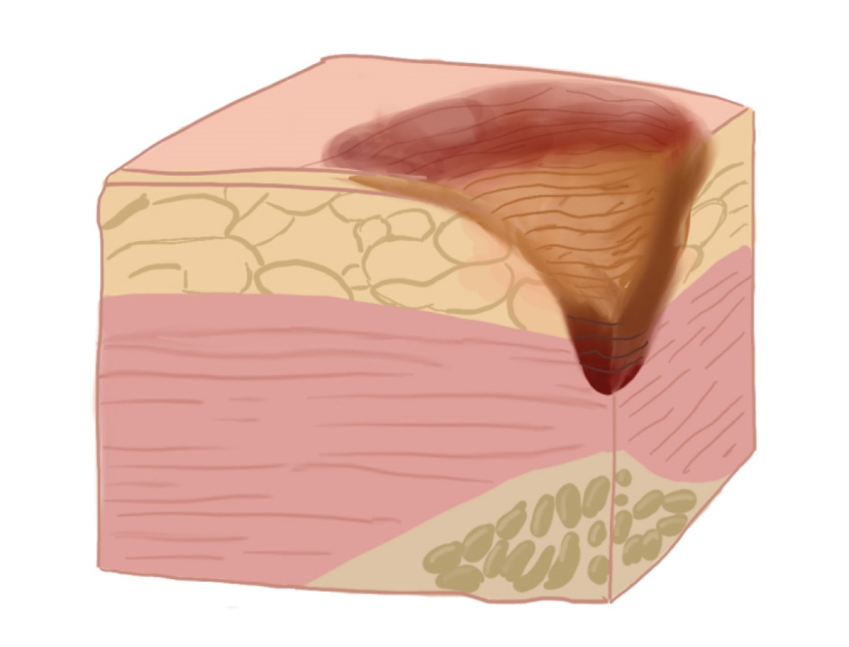
Стадии пролежней
Степень III:
Разрушение кожного покрова вплоть до мышечного слоя с проникновением в мышцу. Пролежень выглядит как рана. Могут быть жидкие выделения.

Slide 11
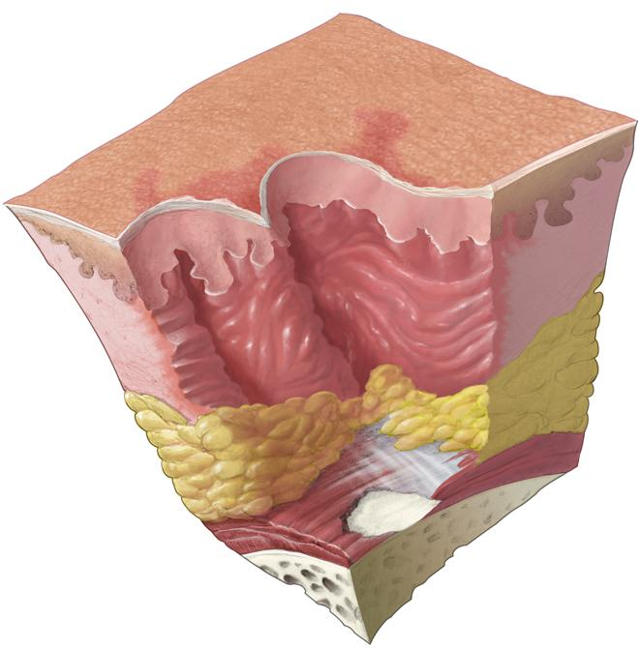
Стадии пролежней
Степень IV:
Поражение всех мягких тканей. Наличие полости, обнажающей нижележащие ткани (сухожилия, вплоть до кости).

Slide 12
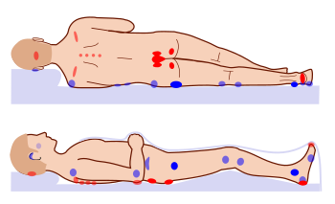
Места образования
Пролежни образуются в большей степени в области крестца, лопаток, пяток, коленей, ребер, пальцев ног, больших вертелов бедренной кости, стоп, седалищной кости, гребней подвздошной кости и локтевых суставов.

Slide 13
Лечение
антибактериальные препараты и фунгицидные средства;
некролитические препараты (коллагеназа, дезокси-рибонуклеаза, трипсин, химотрипсин, террилитин);
дегидратирующие — гиперосмолярные препараты;
ангиопротекторы — средства, улучшающие микроциркуляцию (пирикарбат, трибенозид);
противовоспалительные средства (дексаметазон, гидрокортизон, преднизолон);
стимуляторы репаративных процессов (Стелланин, метилурацил, винилин, мазь каланхоэ);
современные серебросодержащие препараты (Арговит, Аргокрем, Аргогель, Аргосульфан, Дермазин).

Slide 14
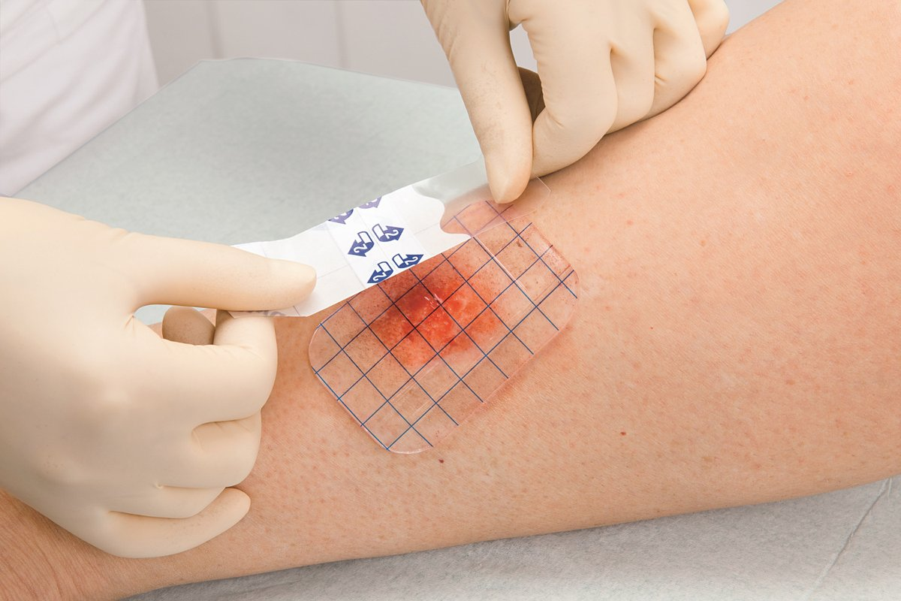
Профилактика
Тщательный уход за кожей (протирание), регулярная смена белья и перемена положения больного в постели обязательно каждые 2 часа, применение специального массирующего (водного, пневматического и т. д.) матраца и других специальных приспособлений.

Slide 15
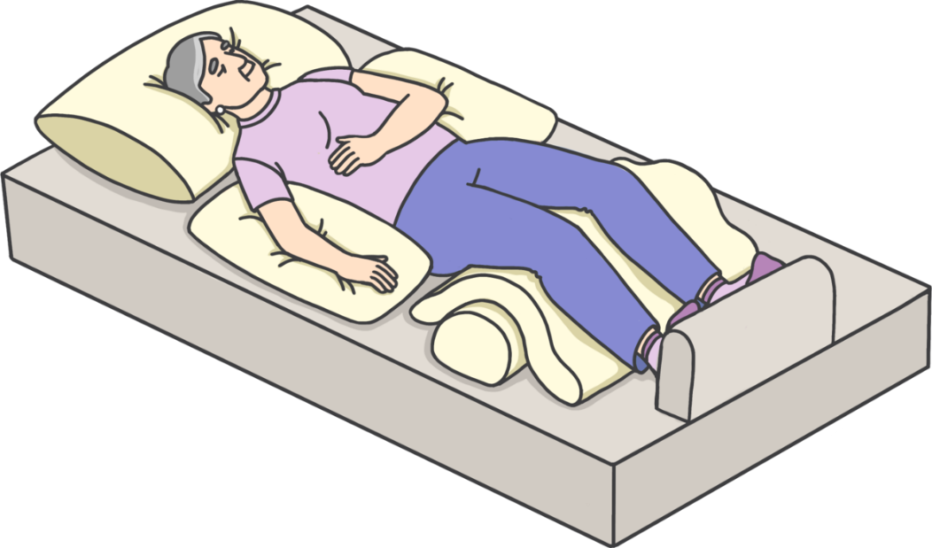
Профилактика
Профилактика появления пролежней начинается уже в первые дни вынужденной обездвиженности больного. Хорошо, если в медицинском учреждении пациенту предоставлена специальная многофункциональная кровать для лежачих больных.

Slide 16
Не забывайте о профилактике пролежней!

